Slide 1
Lisp Part Slides

Slide 2
Lisp 宏
Lisp宏与C的宏有极大的差别
Lisp宏可作为一种代码变形方式
a way to transform Lisp code.
Lisp宏与Lisp语言使用的是同一套语法
C语言宏本身对C语法一无所知
Lisp宏展开的结果即Lisp代码本身

Slide 3
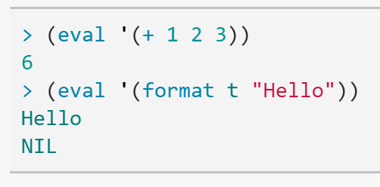
跨越表达式与代码的界线
list：产生表达式
(list 'print 42) => {print, 42}
a list containing print and 42
eval：接受一个表达式，求值，返回它的值
(eval (list 'print 42)) => output 42

Slide 4
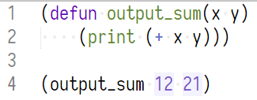
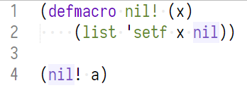
定义Lisp宏
定义宏的语法类似于定义函数

Slide 5
Lisp宏展开
宏是通过转换 (transformation)而实现的操作符，通过说明一个调用应该翻译成什么来定义一个宏。
宏展开由编译器自动完成。
调用Lisp宏的结果同样也是Lisp代码
宏所产生的代码，会变成程序的一个部分，就像其他部分的程序一样。

Slide 6
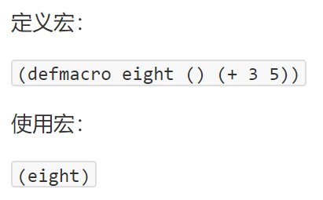
简单例子
这与直接使用数字 8 是等价的
因为这一步计算已经在编译时被完成了。

Slide 7
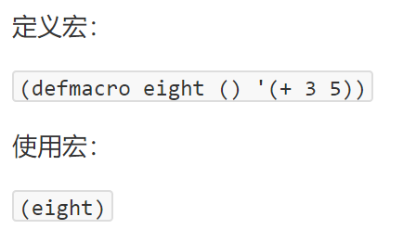
使用 quote 的例子
宏函数内的表达式 (+ 3 5) 使用单引号 (')括起。
展开时，直接返回 (+ 3 5) 而不会在编译时计算结果

Slide 8
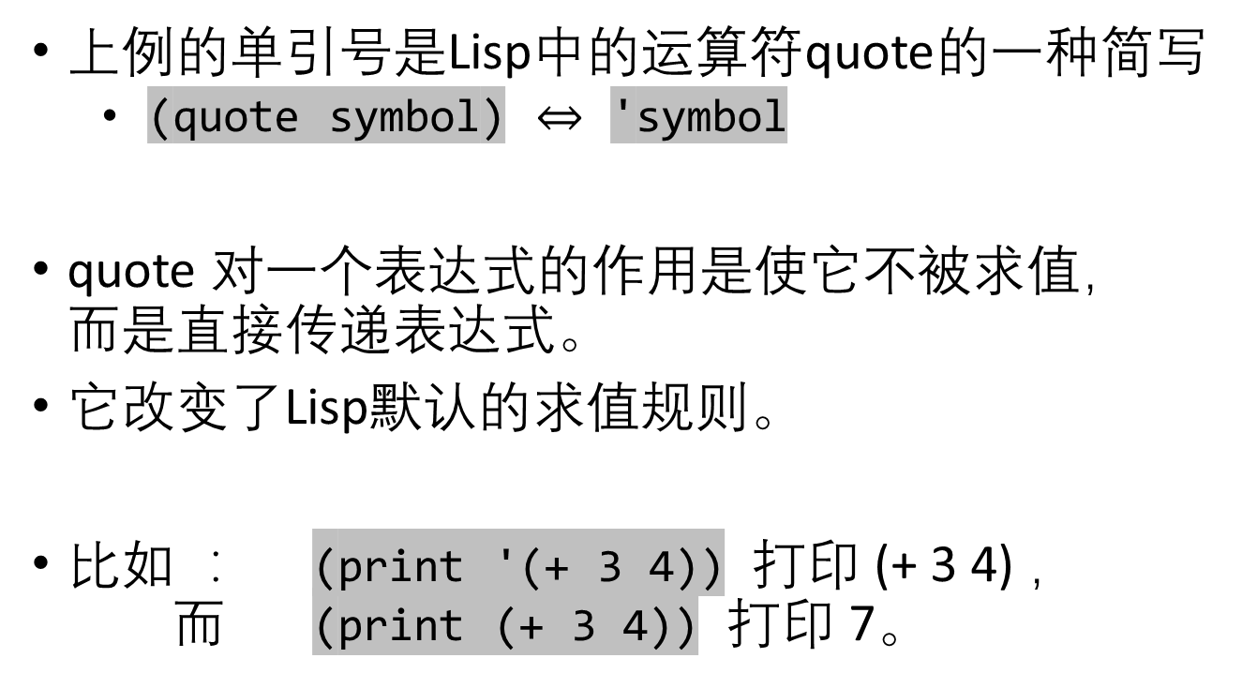
关于 Lisp 中的 quote
上例的单引号是Lisp中的运算符quote的一种简写
(quote symbol) $⇔$ 'symbol
quote 对一个表达式的作用是使它不被求值， 而是直接传递表达式。
它改变了Lisp默认的求值规则。
比如 ： (print '(+ 3 4)) 打印 (+ 3 4) ， 而 (print (+ 3 4)) 打印 7。

Slide 9

反引号 (Backquote) 与 宏
反引号
引号

Slide 10
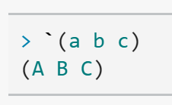
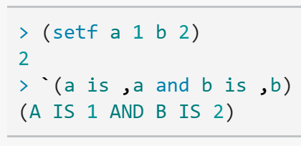
反引号 (Backquote) 与 宏
相比 quote，backquote与宏的关系更密切。
单独使用时，等于普通的引号
反引号表达式里，可以使用 , (逗号)来重启求值。
Notes:
从模版 (templates)建构列表

Slide 11
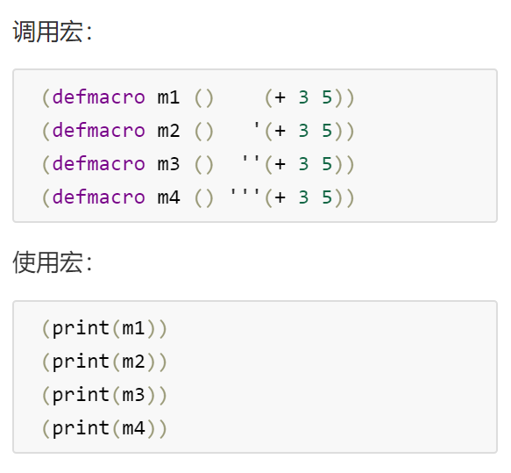
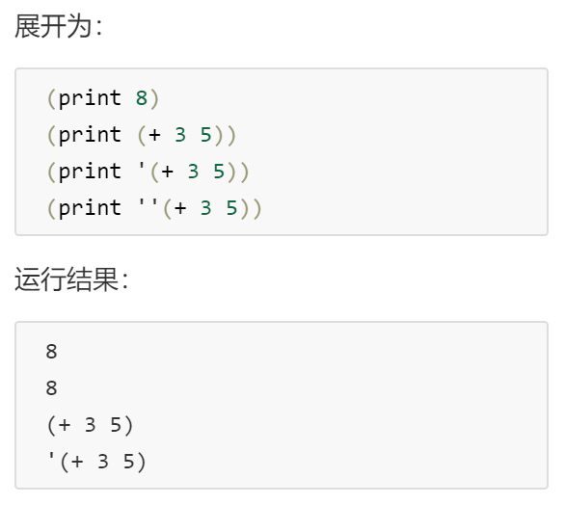
一些关于quote的例子
Notes:
宏函数 m3 使用了两个单引号，故宏展开后在 print 函数的参数表达式中还留有一层 quote，所以，答应出了表达式本身而非值。类似的， m4 展开后有两个单引号，故打印出的表达式还留有一个单引号。

Slide 12
Lisp宏作为代码变形方式
设计Lisp宏可以设计出 可自己写程序的程序。
利用Lisp宏可以根据项目需求，引入来自其他语言的语法结构。
比如接下来的例子中的 list comprehensions

Slide 13
例子： list comprehensions
List comprehensions（列表解析式）是Python中的一个语法糖。
产生一个包含0~9中可被2整除的所有数字的 list

Slide 14
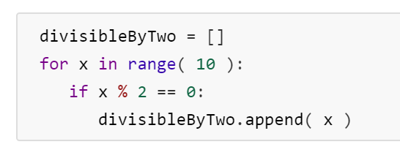
例子： list comprehensions
在Python的早期（比如Python 1.5的时期），并没有引入这样的语法糖，要实现上面的功能，需要使用以下的代码：

Slide 15
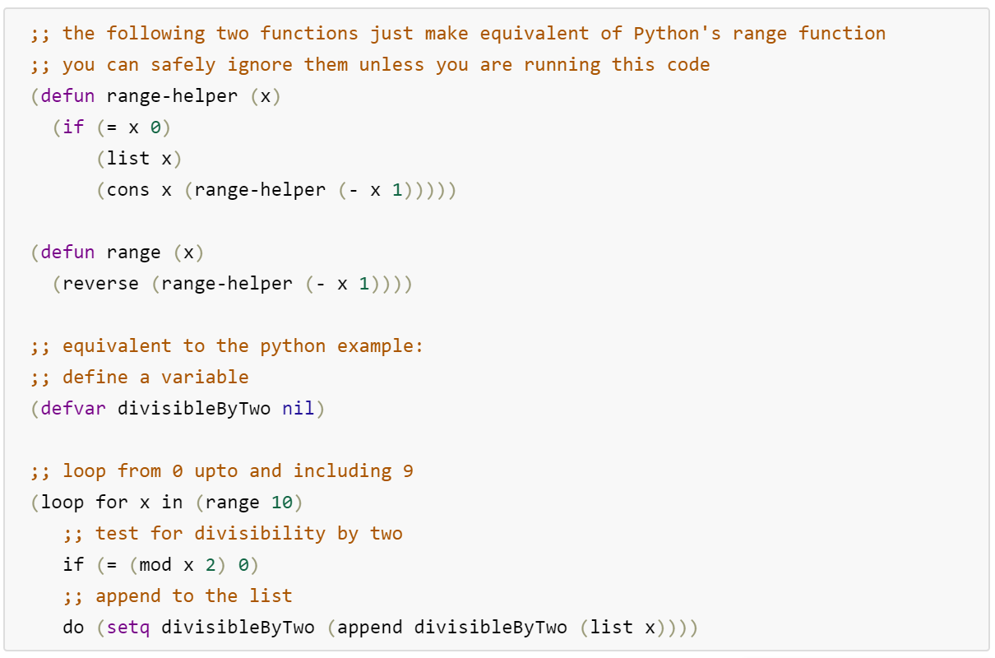

Slide 19
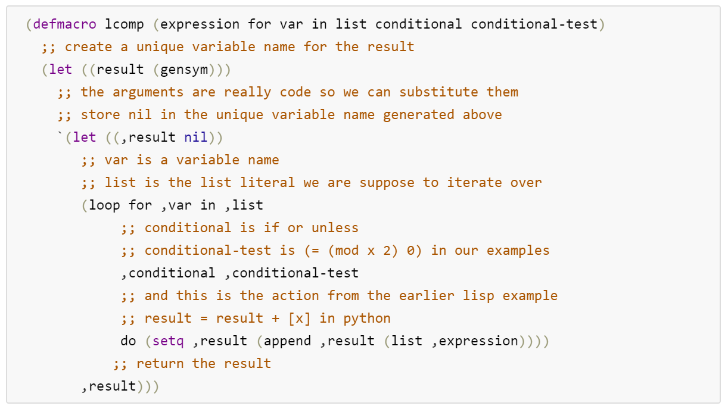
例子： list comprehensions

Slide 20
例子： list comprehensions
使用以下宏调用，可以达到与Python语句相似的效果。

